Slide 1
Uzdevumu menedžēšanas sistēma
edžus kivilands D4-1

Slide 2
Udevuma nostādne
Kvalifikācijas darba udzevums ir izveidot uzdevumu menedžēšanas sistēmu.
Sistēmai ir jāizpilda vairākas funkcionalitātes:
Projektu un uzdevumu izveidošana
Uzdevumu labošana un komentāru pievienošana
“Drag and drop” funkcionalitāte, kas nodrošina tasku pārlikšanu ar peles vilkšanu
Uzdevumu filtrēšana pēc projekta
Autorizācija, lai nepiederošas persona netiek klāt

Slide 3




Izmantotās tehnoloģijas
Sistēmas "Frontend":
React (javascript ietvars )
Tailwindcss ( CSS ietvars )
HTML 5
Sistēmas "Backend":
NodeJS
ExpressJS ( NodeJS ietvars )
MongoDB (NoSql key – value datubāze )
Izmantotie rīki:
Visual studio code
Github
MongoDB Cloud Atlas

Slide 4
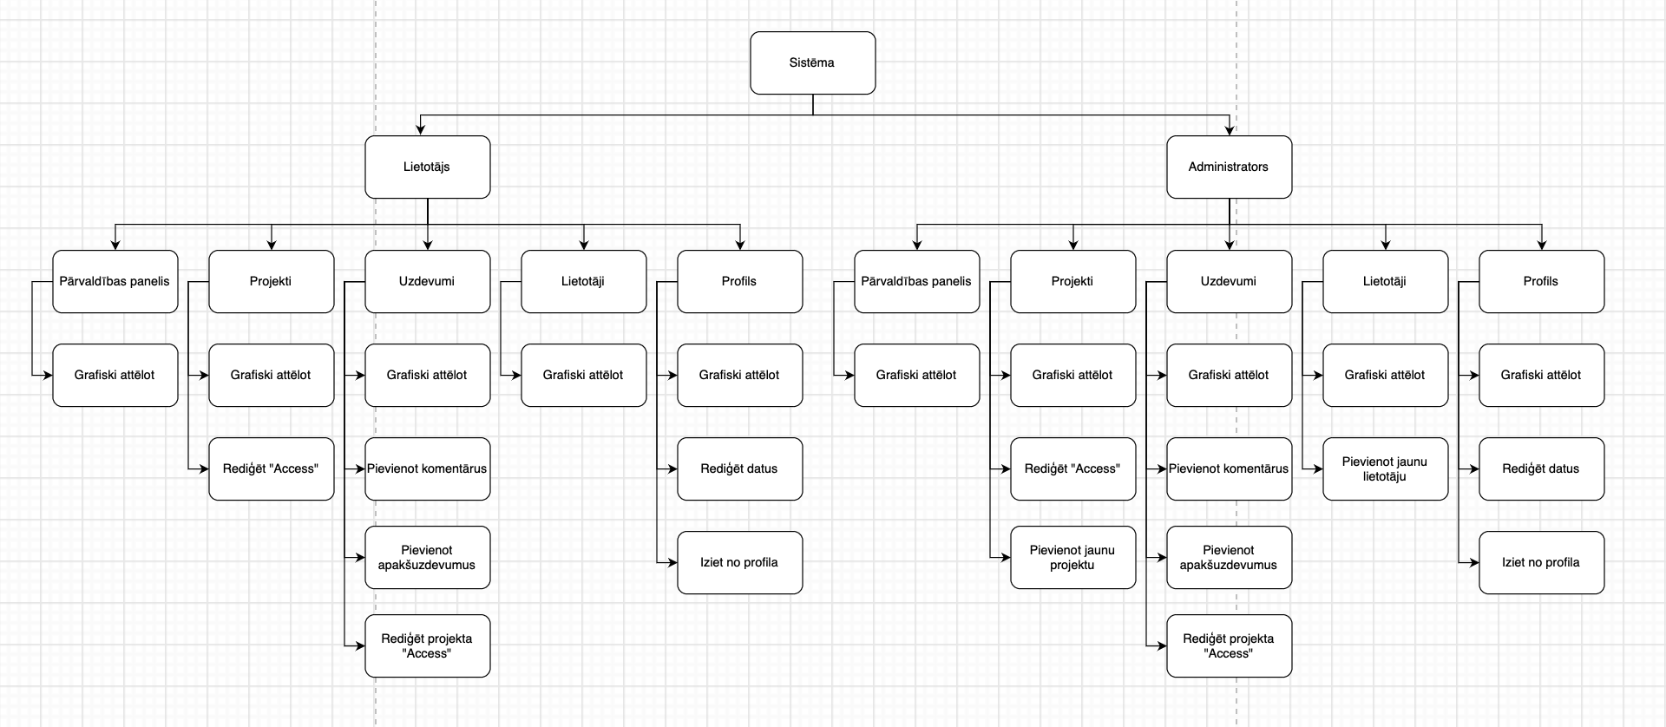
funkcionālās dekompomzīcijas diagramma

Slide 5
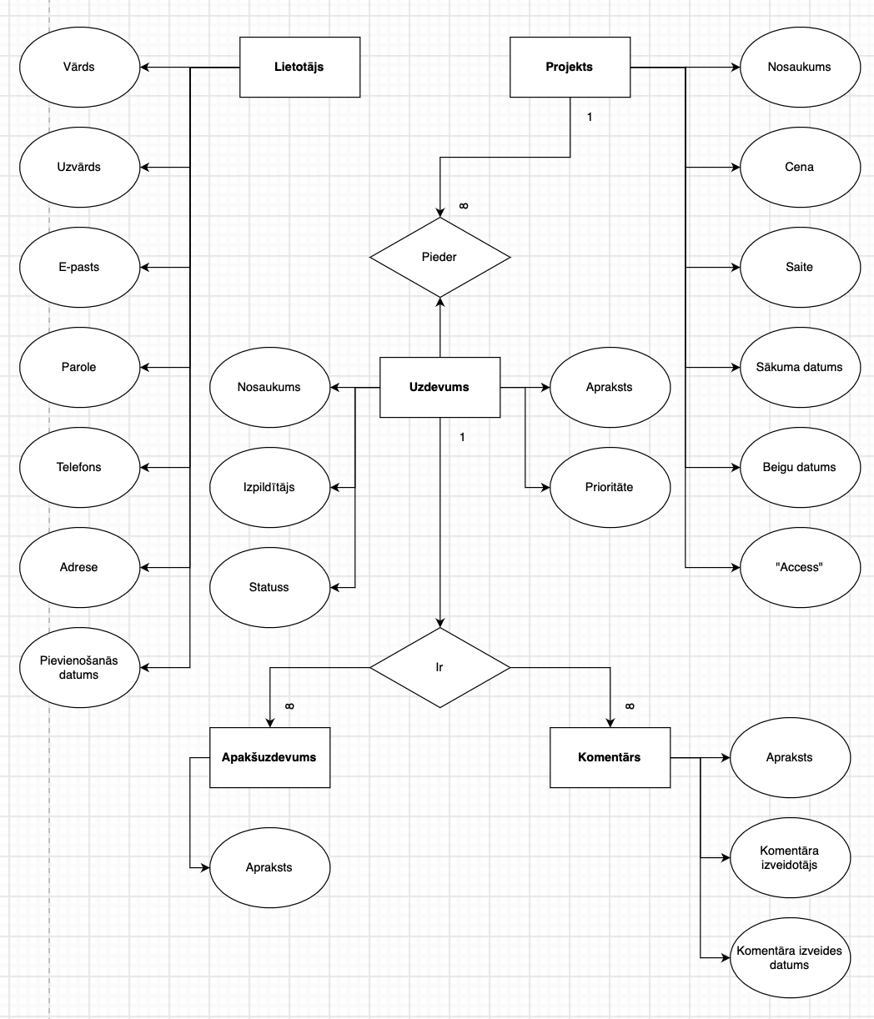
Er diagramma

Slide 6
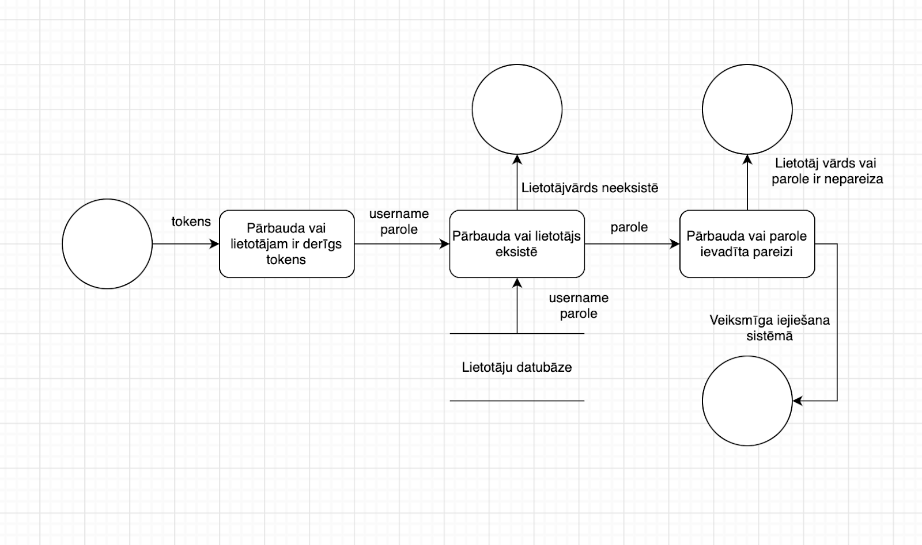
Datu plūsmu diagramma
Pievienot tekstu
Lietotāja autorizēšanās sistēmā

Slide 7
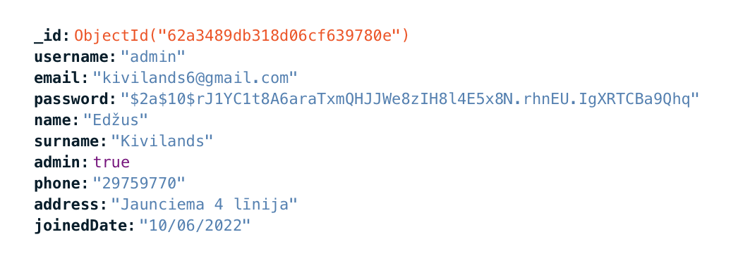
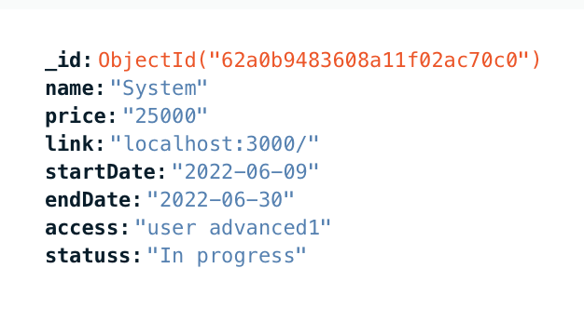
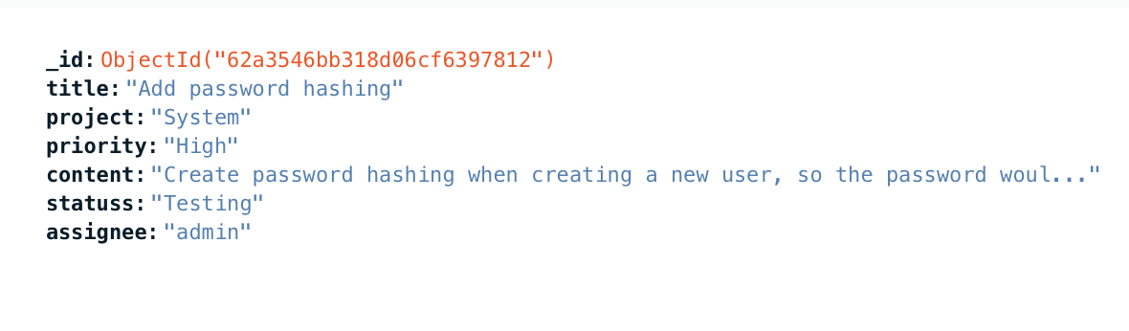
Objektu Struktūra
Lietotāja objekta struktūra
Projekta objekta struktūra
Uzdevuma objekta struktūra

Slide 8
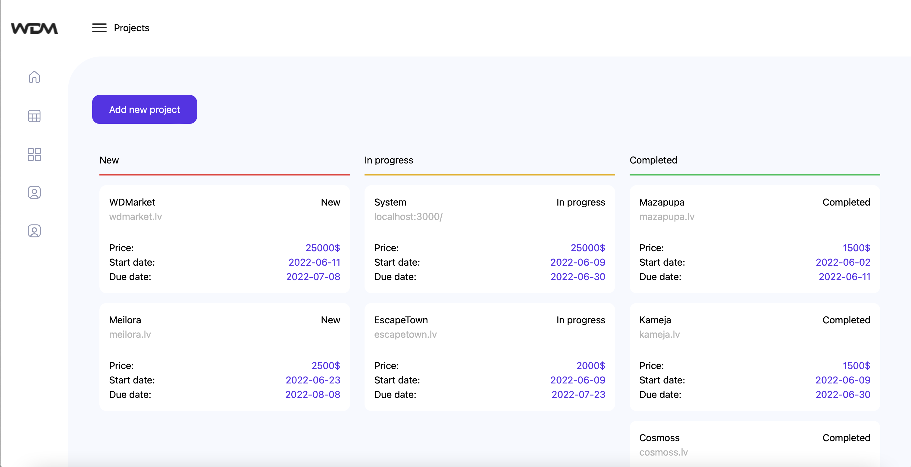
Programmas projektu logs

Slide 9
Paldies par uzmanību!

